Slide 1

多边形裁剪算法
201401110116 杨杰
201401110117 李晨辉
201401110119 刘强
201401110121 罗宗铭
201401110121 范华燃

Slide 2


Weiler-Atherton算法
Weiler-Atherton剪裁算法是一个适用于凸的、凹的和带孔的多边形的裁剪算法。与我们上课时所讲的多边形裁剪算法不同，该算法是用于多边形裁剪多边形

Slide 3
算法思想
假设被裁剪多边形和裁剪窗口的顶点序列都按顺时针方向排列。当两个多边形相交时，交点必然成对出现，其中一个是从被裁剪多边形进入裁剪窗口的交点，称为“入点”，另一个是从被裁剪多边形离开裁剪窗口的交点，称为“出点”。
算法从被裁剪多边形的一个入点开始，碰到入点，沿着被裁剪多边形按顺时针方向搜集顶点序列；而当遇到出点时，则沿着裁剪窗口按顺时针方向搜集顶点序列。
按上述规则，如此交替地沿着两个多边形的边线行进，直到回到起始点。这时，收集到的全部顶点序列就是裁剪所得的一个多边形。
由于可能存在分裂的多边形，因此算法要考虑：将搜集过的入点的入点记号删去，以免重复跟踪。将所有的入点搜集完毕后算法结束。

Slide 4
算法流程
1、顺时针输入被裁剪多边形顶点序列Ⅰ放入数组1中。
2、顺时针输入裁剪窗口顶点序列Ⅱ放入数组2中。
3、求出被裁剪多边形和裁剪窗口相交的所有交点，并给每个交点打上“入”、“出”标记。然后将交点按顺序插入序列Ⅰ得到新的顶点序列Ⅲ，并放入数组3中，同样也将交点按顺序插入序列Ⅱ得到新的顶点序列Ⅳ，放入数组4中；
4、初始化输出数组Q，令数组Q为空。接着从数组3中寻找“入”点。 如果“入”点没找到，程序结束。
5、如果找到“入”点，则将“入”点放入S中暂存。
6、将“入”点录入到输出数组Q中。并从数组3中将该“入”点的“入”点标记删去。
7、在数组3中从该入点之后顺序取顶点（循环的过程，并不是搜寻到末尾就结束，那时候要回退到第一个顶点搜寻）： 如果顶点不是“出点”，则将顶点录入到输出数组Q中。 否则，流程转第8步。
8、在数组4中从该出点之后顺序取顶点（循环的过程，并不是搜寻到末尾就结束，那时候要回退到第一个顶点搜寻）： 如果顶点不是“入点”，则将顶点录入到输出数组Q中，否则，流程转第9步。
9、如果顶点不等于起始点S，流程转第6步，继续跟踪数组3。否则，将数组Q输出，流程转第4步，寻找可能存在的分裂多边形。
算法在第4步：满足“入”点没找到的条件时，算法结束。

Slide 5
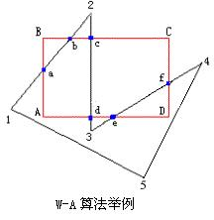
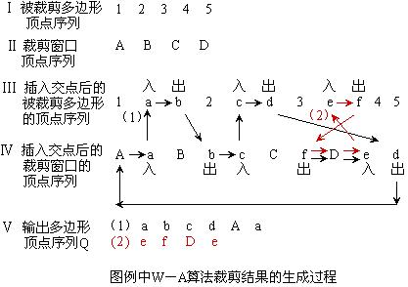
算法示例

Slide 6
算法实现
采用C++语言进行编写，选择MFC作为UI框架

Slide 7
算法特点
1、裁剪窗口可以是矩形、任意凸多边形、任意凹多边形。
2、可实现被裁剪多边形相对裁剪窗口的内裁或外裁，即保留窗口内的图形或保留窗口外的图形，因此在三维消隐中可以用来处理物体表面间的相互遮挡关系。
3、裁剪思想新颖，方法简洁，裁剪一次完成，与裁剪窗口的边数无关。
4. Weiler－Atherton算法的编程实现比Sutherland-Hodgman算法稍难，主要难在入、出点的查寻以及跨数组搜索上。

Slide 8

谢谢大家

